Slide 1
М.Ю.Лермонтов и Варенька Лопухина
История любви

Slide 2
Одна большая драма
Вся короткая жизнь Михаила Юрьевича Лермонтова – одна большая драма. Он жил со смутным воспоминанием чего-то прекрасного, почти божественного, соотнося с этим образом все, что встречалось на жизненном пути, и все отбрасывая прочь… Однако не все.

Slide 3
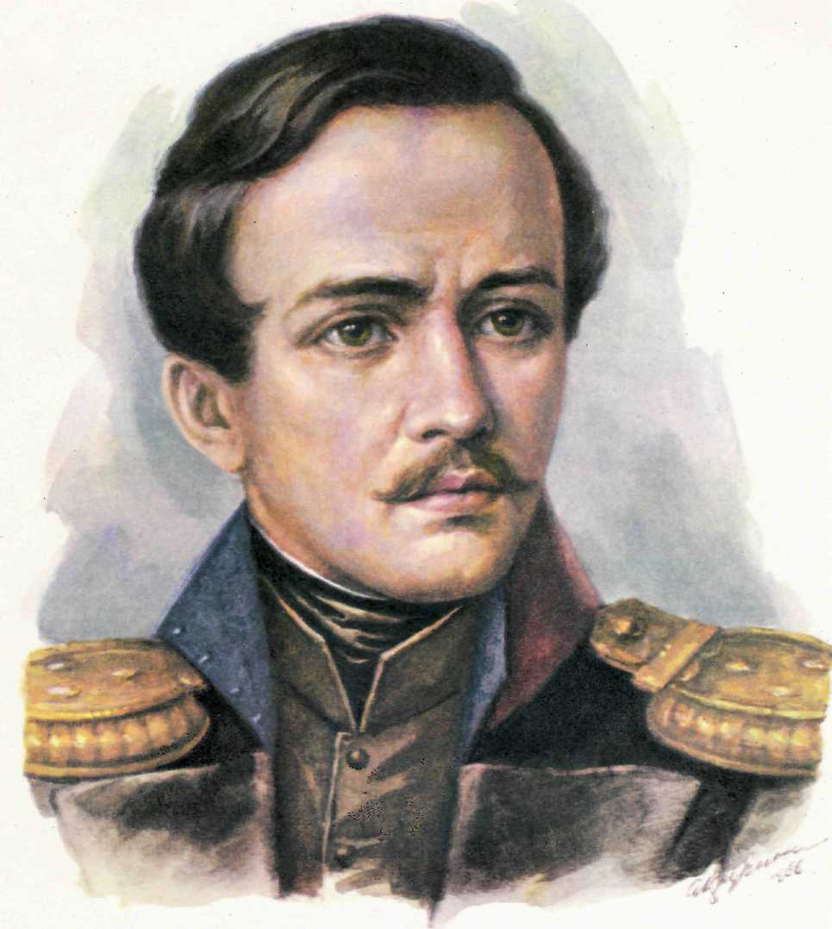
Неизменная любовь
Через всю свою жизнь поэт
пронес одну-единственную,
неизменную, глубокую любовь
к одной женщине.

Slide 4
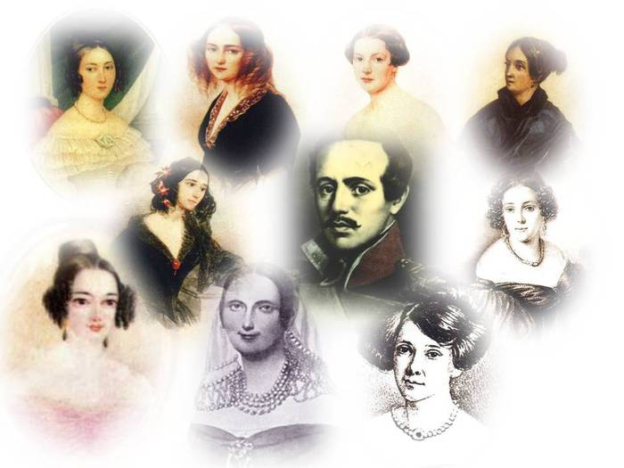
Любовные адресаты Лермонтова
Были светские встречи, были увлечения, были стихи в альбомы, стихи
с посвящениями многим женщинам. Была Анна Столыпина, была Катенька Сушкова… Он не скрывал их имен.

Slide 5
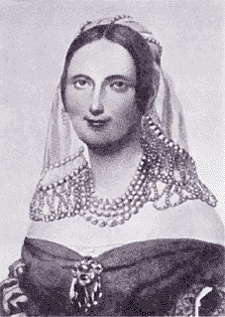
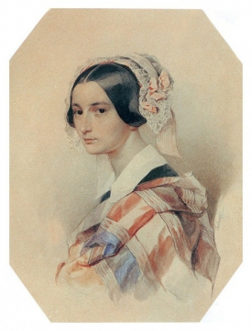
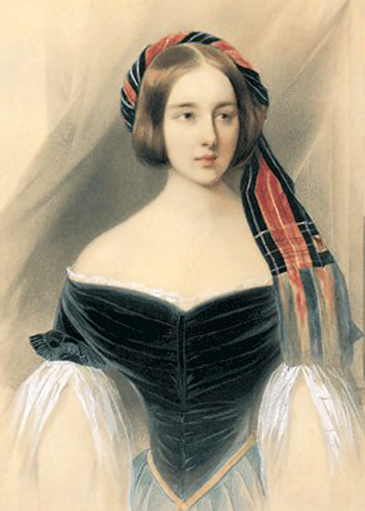
Так и писал над стихами:
Кн. Марье Алексеевне Щербатовой
Александре Осиповне
Смирновой
Гр.Воронцовой-Дашковой

Slide 6
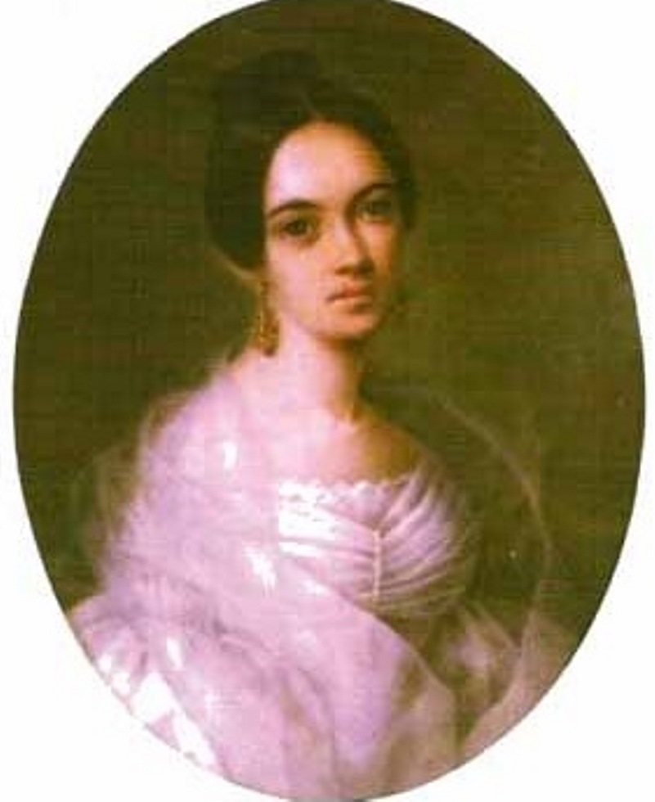
Таинственный адресат
Но есть множество стихов, когда они
и не посвящены как будто никому и в то же время мы чувствуем, видим, что у них есть таинственный адресат.
Варвара Александровна
Лопухина

Slide 7
Стихи, обращенные к В.А.Лопухиной
Достаточно только перечислить стихи, обращенные к ней, чтобы понять, какую роль она сыграла в жизни поэта. «Оправданье», «На севере диком», «Утес», «Сон», «Я не хочу, чтоб свет узнал», «Договор», «Валерик», «Слышу ли голос твой», «Расстались мы, но твой портрет», «Молитва» и другие.

Slide 8
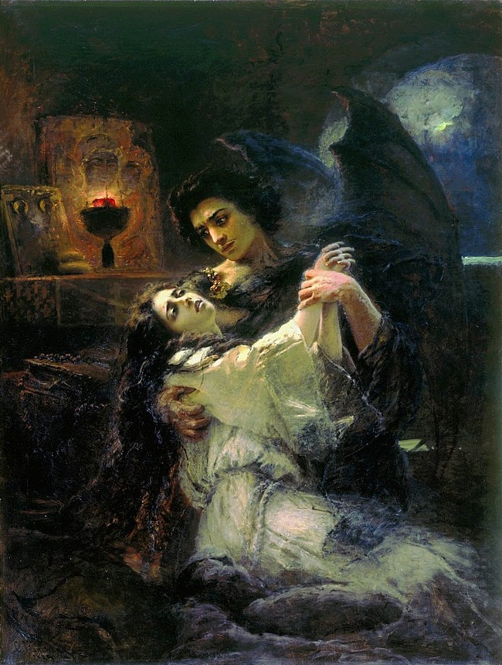
Поэма «Демон»
И это далеко не все. Павел Висковатый пишет: «…поэма «Демон», особенно в первых очерках, вся проникнута изображением душевных бурь поэта и его любви к чудной девушке, от коей он ждал спасенья, в коей видел для себя оплот против мрачных дум и настроений души.»
К.Е.Маковский. Демон и Тамара

Slide 9
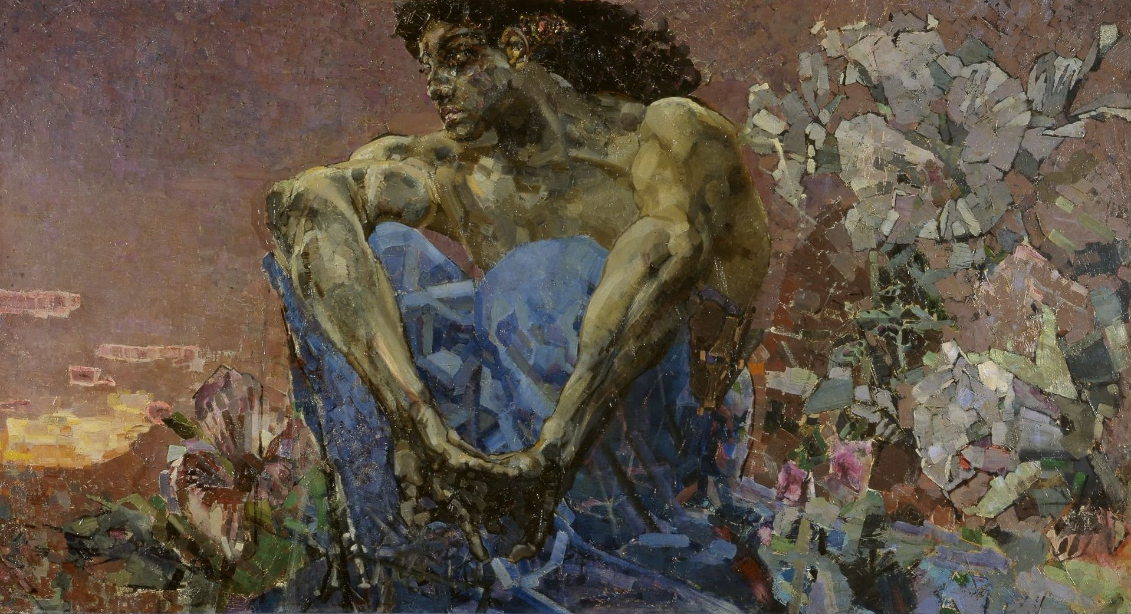
«Демон»
В себе видел поэт мрачного демона, в Вареньке ясное, безгрешное существо, которое одно может вернуть его к небесам, то есть к правде и к добру».

Slide 10
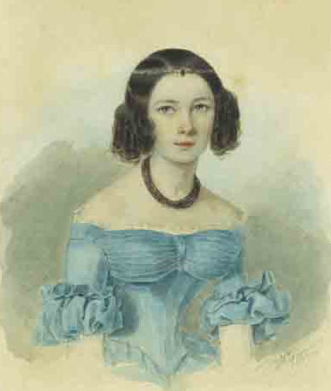
Н.Ф.И.
Их любовь крепла постепенно. Ее не сломила даже бурная страсть Лермонтова к Наталье Ивановой (той самой загадочной Н. Ф. И., которой поэт посвятил немало стихотворений). Познакомились они предположительно летом 1830 года. И Лермонтов, слегка призабыв былую привязанность к Вареньке, с головой окунулся в пучину новых страстей. Ему казалось: вот это оно, это все, это счастье...
Наталья Федоровна Иванова

Slide 11
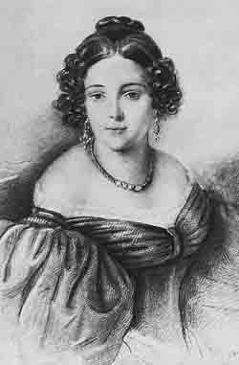
Разочарование и новое увлечение
Пережив бурное увлечение Н.Ф.Ивановой, поэт в 1831 году встретился в близкой ему семье Лопухиных с младшей сестрой своего друга Алексея – Варенькой.
Н.Ф.Иванова

Slide 12
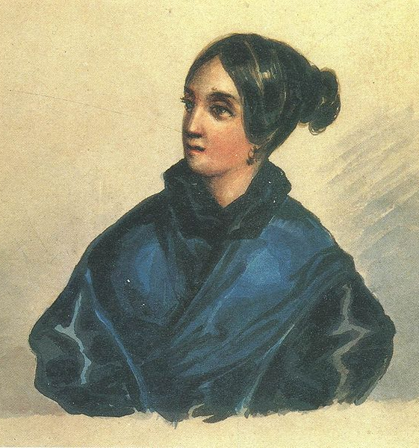
Варенька
Из воспоминаний Акима Шан-Гирея: «Будучи студентом, он был страстно влюблен в молоденькую, милую, умную, как день, и в полном смысле восхитительную Варвару Александровну Лопухину; это была натура пылкая, восторженная, поэтическая и в высшей степени симпатичная. Как теперь помню ее ласковый взгляд и светлую улыбку. Эту любовь Лермонтов пронес через всю свою жизнь».

Slide 13
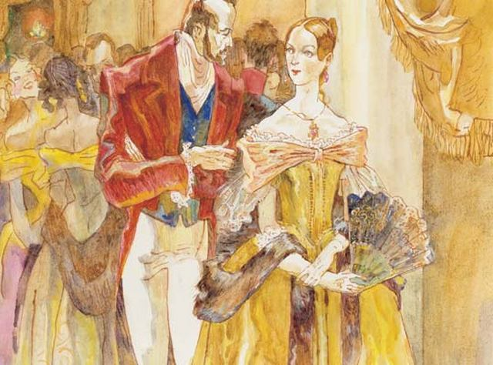
Замужество Вареньки
Разделенная, но несчастливая любовь Лермонтова осталась в его стихах. Он писал о Вареньке много и всегда помнил её памятью горькой, но светлой, с улыбкой сквозь слёзы, потому что в 1835 году потерял её навсегда. По
настоянию родственников она вышла замуж за Н.Ф.Бахметева.

Slide 14
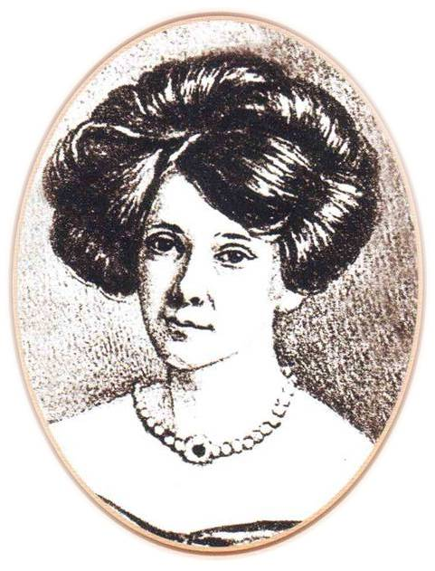
Нет, не тебя я… люблю
Летом 1841 года в Пятигорске Лермонтов встретит свою кузину Екатерину Григорьевну Быховец.
По свидетельству близких поэту людей, она была очень похожа на Лопухину. И даже перед самой гибелью, обращаясь к кузине, Лермонтов искренне скажет…
Е.Г.Быховец

Slide 15
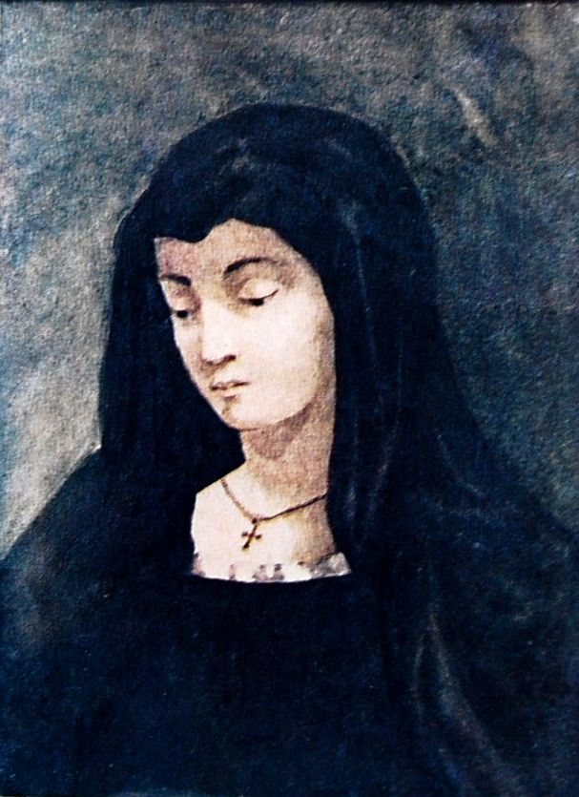
Несчастливый брак
Современники утверждали, что Варвара Александровна не была счастлива в браке, тем более что Николай Федорович оказался большим ревнивцем и запретил жене даже упоминать имя поэта.
Эмилия. Драма «Испанцы».
[В.А.Лопухина. Рисунок М.Ю.Лермонтова]

Slide 16
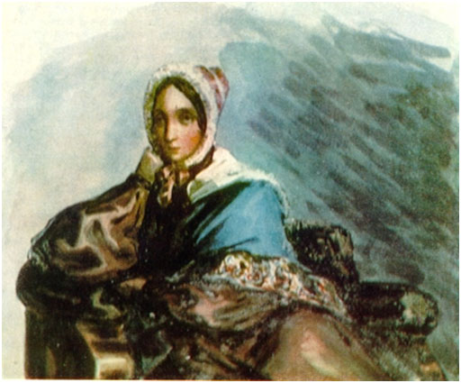
Завершение драмы
Узнав о смерти Михаила Юрьевича Лермонтова, Варвара Александровна, теперь уже Бахметьева, так и
не смогла оправиться от удара. Она пережила Лермонтова на 10 лет. Умерла в 1851 году, 36 лет от роду, и похоронена в Малом соборе Донского монастыря.
М.Лермонтов. Вера – героиня романа
«Княгиня Лиговская» (портрет В.А.Лопухиной).
Бумага, акварель. 1835-1836

